Slide 1
Notes:
Problem
사이즈가 커진다는 것의 위험
적응에 있어서의 위험
개념적 정의 :
상속에서 위임
API에서 DataStream으로
기능적 변화 :
External(가칭) 위임
ICS는 DS로
With Defined Script

Slide 2
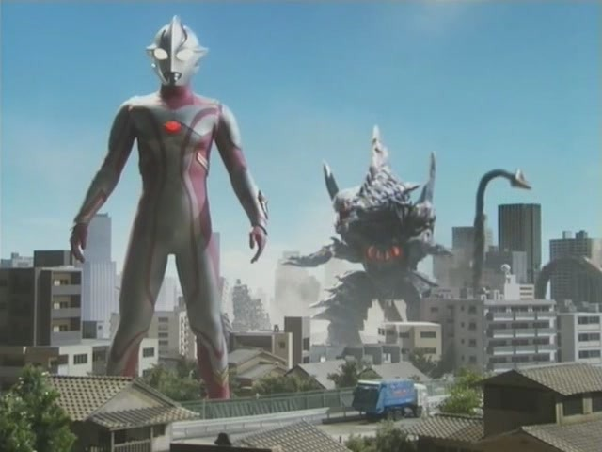
P1 크기의 문제
울트라맨은 왜 불가능 한가
Notes:
통통배를 만드는 것과 항공모함을 만든다는 것의 차이

Slide 3
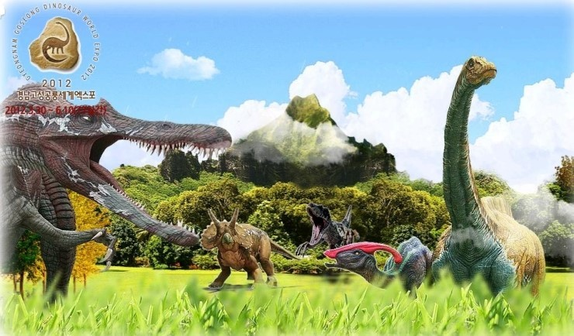
P2 적응의 문제
공룡은 왜 멸종했을까?
Notes:
통통배를 만드는 것과 항공모함을 만든다는 것의 차이

Slide 4
D1 상속에서 위임
ICS 4
ICS 7
ICS 5
ICS 6

Slide 5

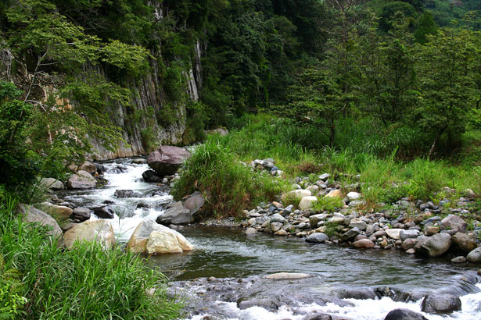
D2 API에서 Stream으로

Slide 6
S1 External Delegation

Slide 7
S2 ICS는 DataSource로

Slide 8
S3 Defined Script

